Slide 1
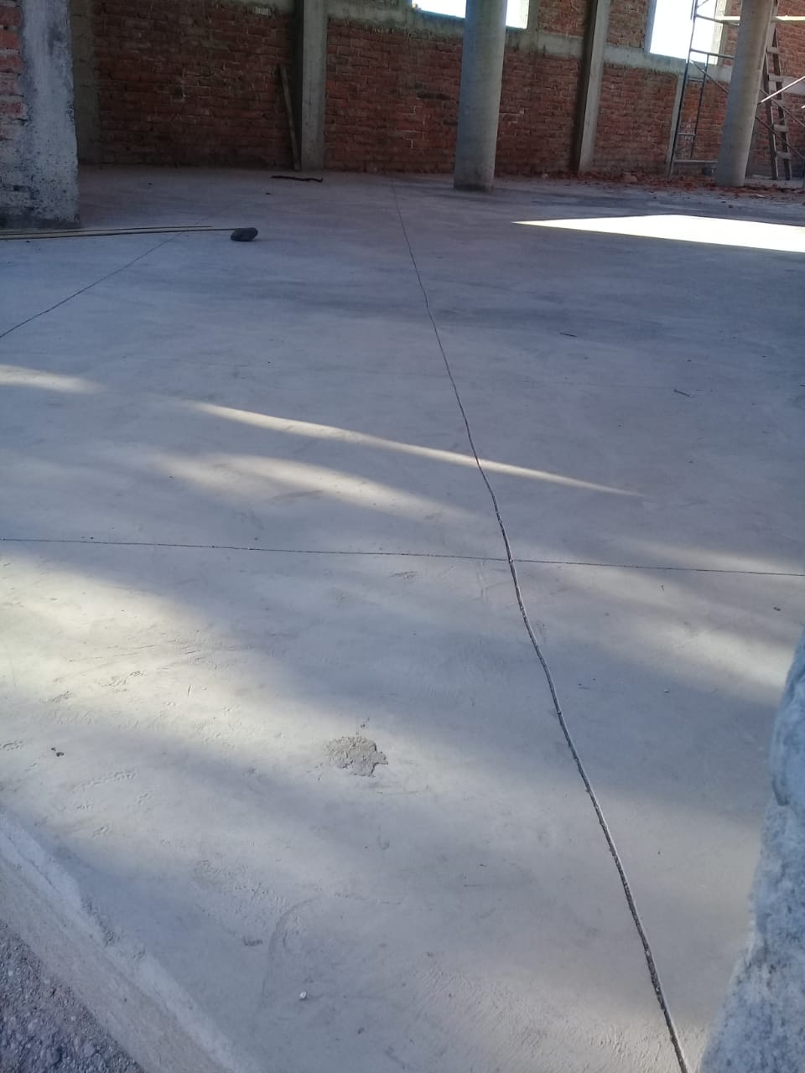
PROGRAMA OBRAS MENORES EJERCICIO 2019
MATERIAL PARA SALON COMUNITARIO
EL MOGOTE

